Slide 1
麗臺科技2017法說會
2017年12月19日

Slide 2

公司資訊
創立日期: 1986/10/24
公開發行: 1999/6/3
股市代號: 2465
資本額: 新台幣5.36億
董事長暨總經理: 盧崑山先生
企業總部: 台灣台北
子公司: 中國與日本
員工數: 350
2
Notes:
2

Slide 3
公司組織
董事長暨總經理
子公司
麗臺日本
總經理室
麗臺上海
電腦產品
BU
生技醫療產品 BU
物聯網
BU
新事業發展處
研發設計處
研發工程處
營運總處
品質經營處
管理處
財務處

Slide 4
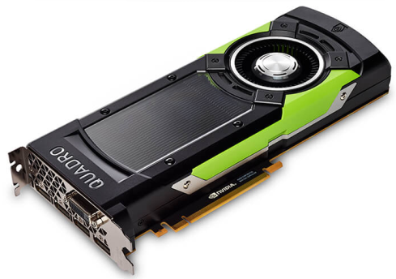
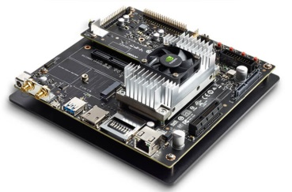
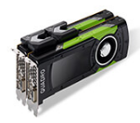
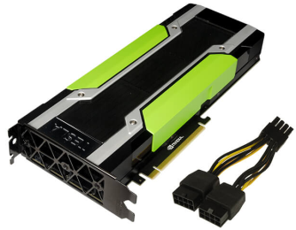
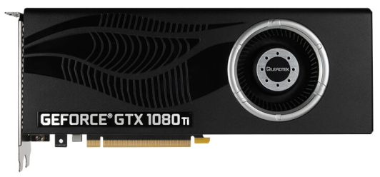
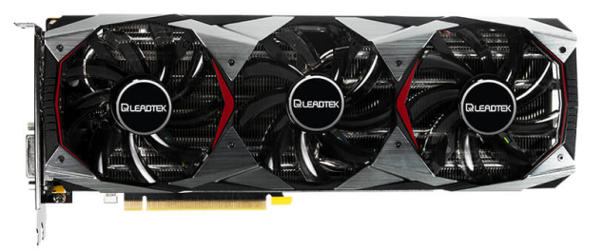
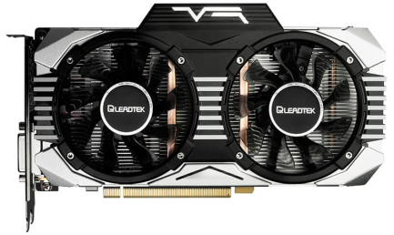
三十年領導品牌顯示卡
全系列 消費級/工作站級顯示卡，提供高品質、多樣性的產品，充分滿足市場的需求。

Slide 5
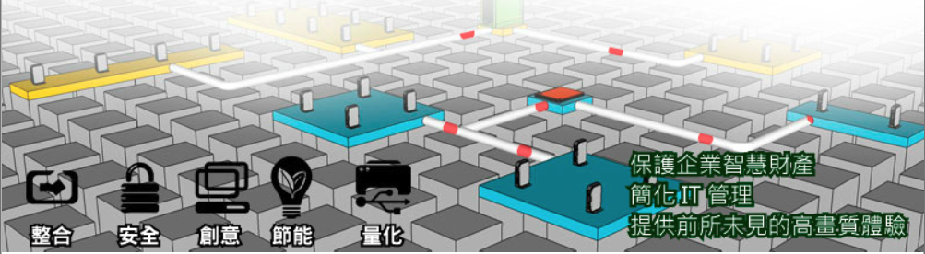
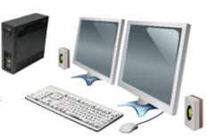
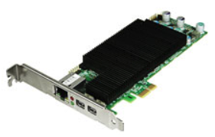
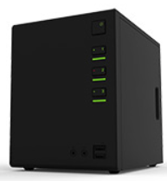
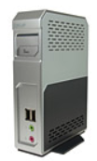
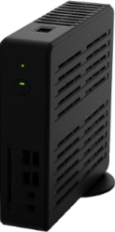
體驗最佳的桌面虛擬化 和 遠端工作站效能

Slide 6
校務研究平台架構圖
大數據分析平台
校務系統
Database
Hadoop
線上平台
影像聲音
學務系統
UCAN
問卷系統
視覺化分析
敘述性統計
趨勢預測
資料探勘

Slide 7
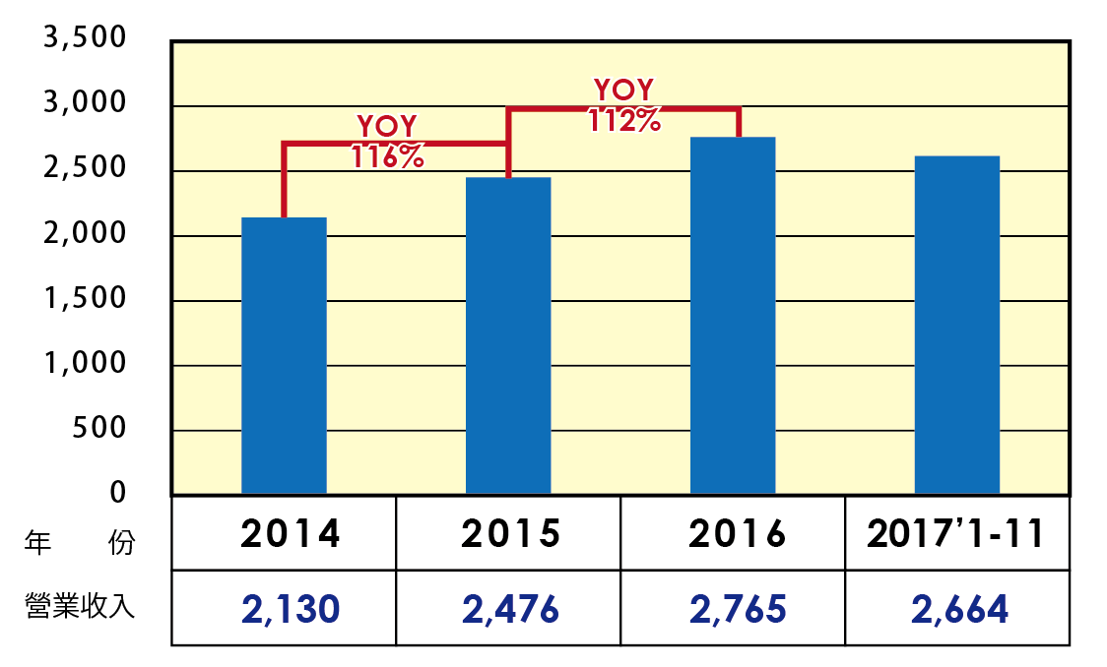
營業收入
新台幣百萬
本期損益 | (135) | 52 | (208) | 76 2017Q1~Q3

Slide 8

全方位的AI雲端運算解決方案
Deep Learning/Machine Learning
Medical Health
IoT
Big Data

Slide 9

全方位的AI雲端運算解決方案
提供人工智能/機器學習/
深度學習產品軟硬體整合能力與醫學影像/工業4.0等人工智能應用領域的完整方案

Slide 10
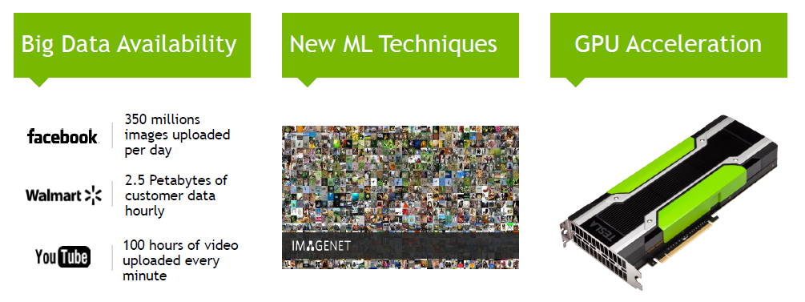
為什麼 機器/深度學習 目前這麼熱門 ?
使用機器學習自大數據中去
萃取資料

Slide 11

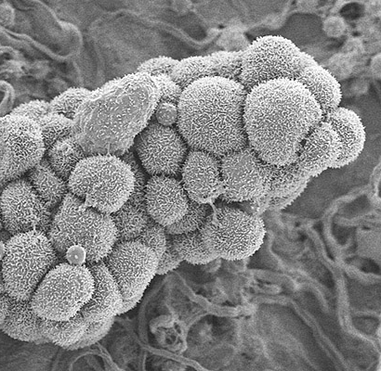
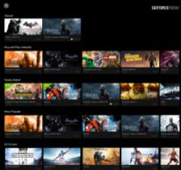
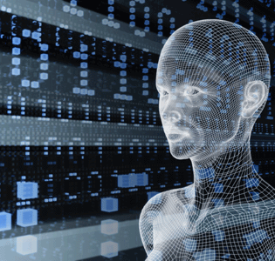
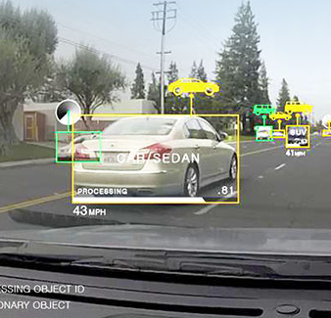
每個產業領域都需要 機器/深度學習 的應用
消費網路、移動裝置、零售業
生物醫學的應用
廣播、媒體、娛樂產業
保安和公共安全
自動駕駛和運輸
交通
Image tagging
Speech recognition
Natural language
processing
Recommendation and sentiment
analysis
Drug discovery
Diagnostic assistance
Cancer cell detection
Captioning
Search
Recommendations
Real time translation
Video surveillance
Image analysis
Facial recognition
and detection
Autonomous driving
Pedestrian detection
Accident avoidance

Slide 12

聚焦系統整合解決方案
採用多圖形運算卡加速功能
針對製造和娛樂產業相關，加強渲染和模擬分析處理。
針對教育和科學研究單位，提供高效能運算功能。
以人工智能/深度學習提供大數據分析、視覺/語音/臉部辨識、醫學診斷、市場情報分析、機器人等應用。
在教育和娛樂產業，採用圖形加速運算虛擬桌面功能。

Slide 13




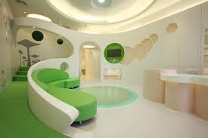
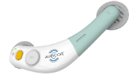
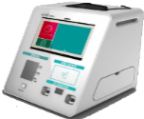
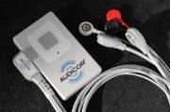



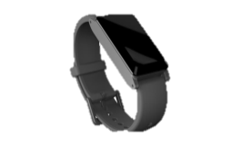


AI 雲端健康管理照護方案
快篩
醫療轉介
(10秒快速篩檢)
心臟風險評估
(心電/心音/血壓/血糖/ 膽固醇/抽菸…..)
社區 / 職場
診所 / 健檢
DxPatch 偵貼心
Kiosk 健康站
3 導心電心音儀
AI 雲端照護中心
家庭
amor H2
健康手環
醫院
DxPatch 偵貼心
院內檢測
(心音圖18018b)
H100 居家傳輸盒
amor H1
心律紀錄器
居家復健
居家照護
(每日量測，如同血壓)
出院風險評估
(避免短期返院)

Slide 14


